Slide 1
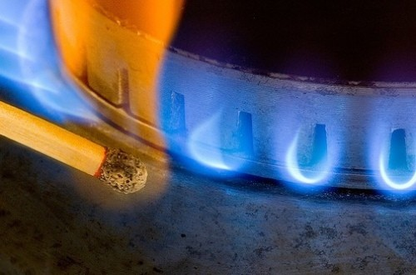
ПРИРОДНИЙ ГАЗ

Slide 2

Природний газ - суміш газів , що утворилася в надрах землі при анаеробному розкладанні органічних речовин
Природний газ є корисною копалиною. Часто є побічним газом при видобутку нафти.

Slide 3
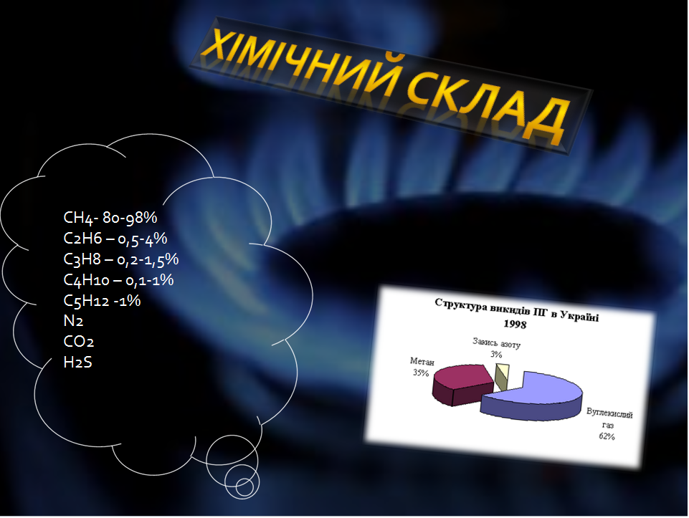

Slide 4

Властивості природного газу
Природний газ не має кольору і запаху
Фізико-хімічні властивості, параметри яких характеризують газ (газоконденсат) за умов пластових тисків і температури:
густина
в'язкість
вологовміст
розчинність
зворотна конденсація
критична температура і тиск

Slide 5
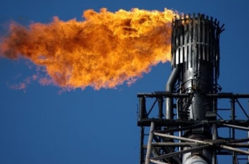
Фізичні властивості
Орієнтовні фізичні характеристики:
Густина: ρ = 0,7 кг/м³ (сухий газоподібний) або 400 кг/м³ рідкий.
Температура займання: t = 650 °C
Теплота згоряння: 16 — 34 МДж/м³ (для газоподібного).
Октанове число при використанні на двигунах згоряння: 120 — 130.

Slide 6
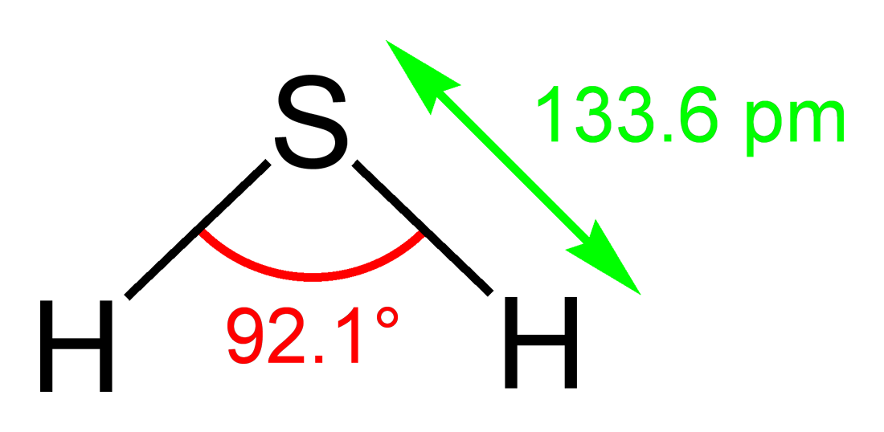
Отруйні властивості природного газу
Природний газ створює удушаючу дію на організм людини.
Із газових компонентів природних і нафтових газів особливо токсичним є сірководень.

Slide 7
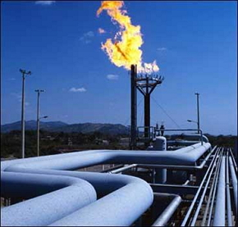
Поширення
30—32% світових запасів природного газу належать Росії. На другому місці — Іран (15% світових запасів)
Україна видобуває за рік понад 19 млрд м³ газу (2006)
Перспективними родовищами природного газу можуть стати шельфи Чорного і Азовського морів.

Slide 8


Розвідкою і видобутком природного газу в Україні займається переважно компанія «Укргазвидобування».
Розвідкою і видобутком природного газу на шельфі Чорного і Азовського морів займається державна компанія «Чорноморнафтогаз».

Slide 9
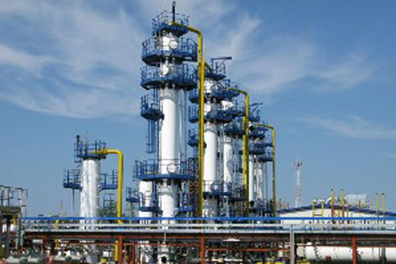
Видобуток природного газу
Природний газ знаходиться в землі на глибині від 1000 метрів до декількох кілометрів.
Газ добувають з надр землі за допомогою свердловин.
Газ виходить з надр внаслідок того, що в шарі перебуває під тиском, що значно перевищує атмосферний.

Slide 10
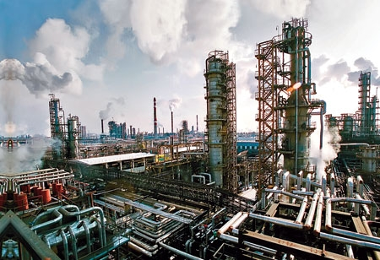
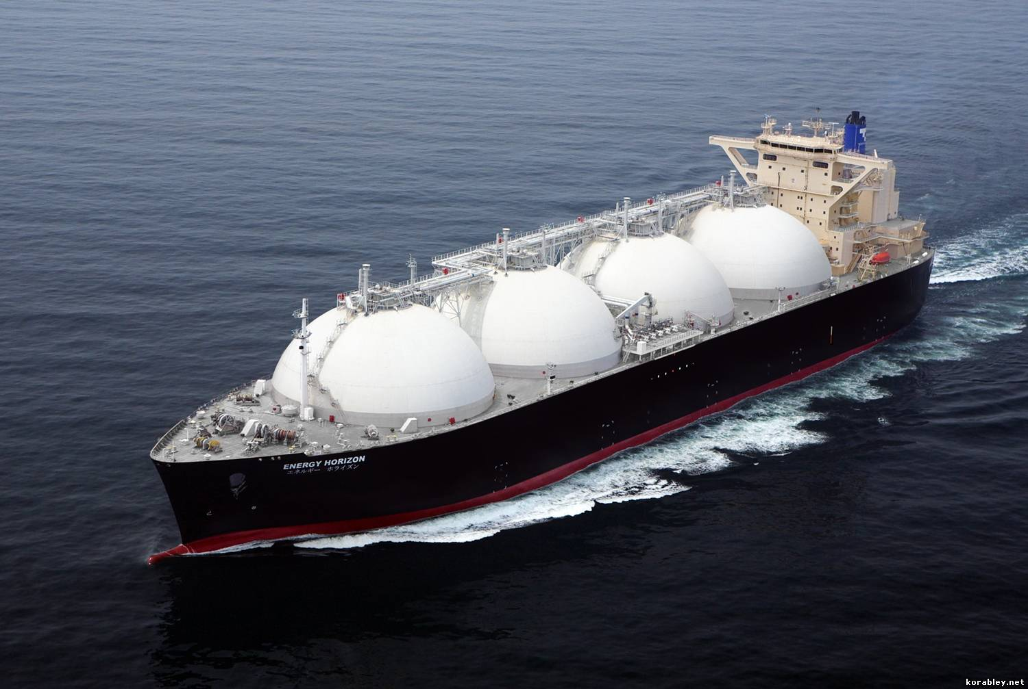
Транспортування природного газу
В даний час основним видом транспорту є трубопровідний.
Загальна довжина магістральних газопроводів в Україні становить 35,6 тис.км.
Крім трубопровідного транспорту використовують спеціальні танкери — газовози.

Slide 11
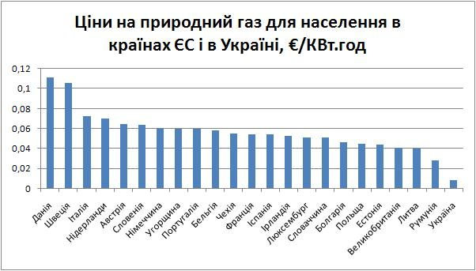

Slide 12
Застосування природного газу
Природний газ широко використовується в хімічній промисловості як вихідна сировина . Також використовується як пальне, для опалення житлових будинків, паливо для машин, електростанцій і ін. Сьогодні із понад 50 млн тонн водню, що виробляється у світі, половина отримується шляхом конверсії водяної пари із природним газом. Використання водню, як палива, є основою водневої енергетики.
КОЕФІЦІЄНТ НЕРІВНОМІРНОСТІ СПОЖИВАННЯ ГАЗУ — відношення середньої фактичної витрати газу за певний період (сезон, добу, годину) до середньої витрати за більший відповідний період (відповідно рік, місяць, доба).
Україна відноситься до енергодефіцитних країн, яка задовільняє свої потреби в енергетичних ресурсах за рахунок власного виробництва менше ніж на 50 % (у тому числі по споживанню імпортованого природного газу на душу населення займає перше місце в світі)

